Slide 1

MY INTERNSHIP
LYVA VAN DAMME
Notes:
Bedanken voor het komen.
Mijzelf voorstellen.

Slide 2
AGENDA SLIDE
I
INTRODUCTION
II
TIMELINE
III
THE IDEA
IV
DEMO
V
REFLECTION
Notes:
Introductie: meer uitleg geven over delaware
Timeline: wat ik in de weken tijdens mijn stage gedaan heb.
The idea: stageopdracht uitleggen
Demo: eindresultaat te tonen
Reflectie: Hoe vond ik dat mijn stage verlopen is.

Slide 3

INTRODUCTION

Slide 4

Introduction delaware
Fast growing, global company
Deliver solutions
Business transformation
Continue to service
Continuity & continuous improvement
Stand out today & preparing for tomorrow
We are a global company that delivers advanced ICT solutions and services, guiding our customers through their business and digital transformations
Notes:
delaware maakt oplossingen met SAP en microsoft.
Van integratie tot development
Een snel groeiend bedrijf.
Continue oplossing beter maken.
De business helpen door hun requirements in een oplossing te gieten.
Continue service leveren, bij problemen zo snel mogelijk hulp bieden.

Slide 5
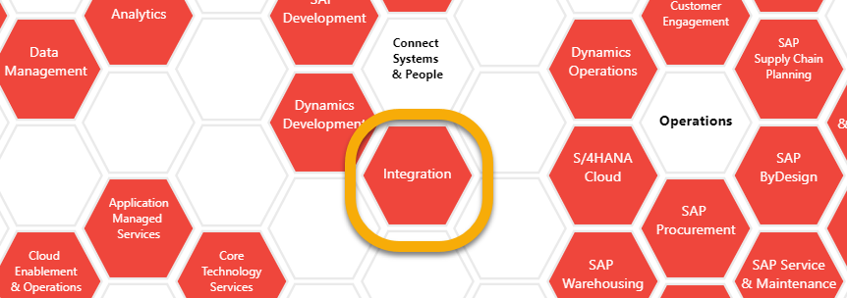
Introduction About …
Integration is a part of “Connect Systems & People”. We connect systems and people.
SAP INTEGRATION
The bridge that controls and connects all traffic.
STUDENT INFORMATICS
Flexibility and ability to adapt quickly to change, are one of the most important competences.
Notes:
Mijn stage ging door in het domein Connect Systems & People. Technische domein binnen delaware.
Het team waarin ik zat, valt binnen Integratie. Integratie omvat volgende: “The bridge that controls and connects all trafic”.
Binnen integratie is er ook onderscheidt tussen Microsoft en SAP.
Ik deed mijn stage binnen het SAP integratie team.
Ik ben studente aan de HoGent. Een mooie quote van hun site is volgende: “Flexibility and ability to adapt quickly to change, ar on of the most important competences”. Wij als IT’ers moeten flexibel zijn, we moeten snel wennen aan een situatie en snel denken over een probleem.

Slide 6

TIMELINE

Slide 7
INTERNSHIP TIMELINE
W 1 - 4
W 4 - 6
W 6 - 10
W 10 - 14
Excercises
Research about Enterprise Messaging
Research about Enterprise Messaging
Creating framework
Testing
Research about webhooks
Optimize the framework
Testing
Testing
Creating the webpages
Optimizing everything
Notes:
De eerste weken maakte ik TRAC oefeningen om met CPI te leren werken.
Dan maakte ik ook oefeningen op Enterprise messaging om de basis beter te begrijpen.
Eens ik een beetje kon werken met CPI en Enterprise Messaging begreep, probeerde ik een structuur en flow uit te denken die een mogelijk oplossing kon bieden voor de business case.
Toen begon ik ook met flows te tekenen en te testen ofdat ze werkten.
Ongeveer halverwege mijn stage begon ik met research over webhooks. Op dat moment was de technologie nog niet zo uitgebreid dat webhooks konden gebruikt worden. Sinds 20 mei is het mogelijk om authenticatie en de handshake goed te krijgen. Dit was een van de redenen waarom webhooks halverwege mijn stage nog geen oplossing was.
De laatste weken van mijn stage, ben ik begonnen aan de GUI en het optimaliseren van de flows.
Eens de GUI af was ben ik begonnen met het testen en zorgen dat de applicatie robuust is.

Slide 8

THE IDEA

Slide 9






THE IDEA BUSINESS CASE
SOLUTION TO GET NOTIFIED WHEN A CHANGE HAPPENS
A ROCK-SOLID ENVIRONMENT WITH ALL THE OPPORTUNITIES YOU NEED TO TAKE CAREER FORWARD
A ROCK-SOLID ENVIRONMENT WITH ALL THE OPPORTUNITIES YOU NEED TO TAKE CAREER FORWARD
A SOLUTION TO BUILD AN ARCHITECTURE THAT IS DYNAMIC, ROBUST AND REUSABLE
Notes:
Het business idee is dat bij een verandering aan een verkoopsorder, de derden een melding/mail ontvangen.
De oplossing die hiervoor gevonden wordt, moet dynamisch, robuust en herbruikbaar zijn.
De klant kan een mail ontvangen van meerdere orders. Dit zorgt ervoor dat enkel de klanten die meldingen willen ontvangen, deze ook krijgen.

Slide 10

THE IDEA REQUIREMENTS
Dynamic solution
Enterprise Messaging
No manual interaction
Graphic user interface
Notes:
De requirements van opdracht zijn volgende:
Dynamic solution: De oplossing moet dynamisch zijn. De uitgedachte processen kunnen toegepast worden bij verschillende klanten.
Graphic user interface: De klant moet zich kunnen registreren via een webpagina. Gebruikersvriendelijkheid is heel belangrijk.
Enterprise Messaging: Bij het uitdenken en realiseren van de oplossing moet er gebruik gemaakt worden van Enterprise Messaging. Deze term wordt later uitgelegd.
No manual interaction: De oplossing moet zorgen voor minimale interactie met de klant. De klant moet zich enkel registreren en dan subscriben op de verkooporders. De klant moet hierna niks meer doen om mails te ontvangen.

Slide 11







THE IDEA SAP Cloud Platform Integration Suite
Simplify integration and achieve results faster as you connect people, processes, data, and devices across the globe.
API Management
SAP Enterprise Messaging
Cloud Integration
Connectivity
OData Provisioning
Open Connectors
Notes:
Voor mijn stageopdracht heb ik gebruik gemaakt van SAP Cloud platform integration suite.

Slide 12

THE IDEA ENTERPRISE MESSAGING
a cloud-based messaging service for the development of decoupled and resilient applications, services, and systems.
ENTERPRISE
A "program-to-program" messaging between applications and systems throughout an enterprise.
MESSAGING
A messaging system allowing software applications and systems to communicate semantically.
Notes:
Enterprise Messaging stelt applicaties in staat om te communiceren via asynchrone gebeurtenissen en naadloos uw digitale kern uit te breiden.
Aan de hand van de Knack uitleggen
Abonneren op Knack
Knack geef alle tijdschriften aan de post (topic)
De post steekt ze in de brievenbus (queue)
Ik leeg mijn brievenbus.

Slide 13




THE IDEA EXAMPLE
Central Point
Notes:
In dit voorbeeld is te zien hoe enterprise messaging werkt. Meerdere applicaties publishen een bericht op een centraal punt. Twee andere applicaties zijn gesubscribed op het centraal punt. Bij het publishen van een bericht krijgen de gesubscribde applicaties een melding.

Slide 14

THE ARCHITECTURE CLOSE-UP
Register company
Subscribe on salesorder
Getting mails when changes happen
Change on a salesorder
Pushing messages on one queue
Logic distribution of the messages
Notify listeners
Notes:
Het eerste proces is hetgeen wat de klant doet. Registreren van het bedrijf, subscriben op een verkooporder en ontvangt mails bij een verandering.
Het tweede proces laat zien wat er achter de schermen gebeurt. Er gebeurt een verandering aan een order. Die verandering wordt naar een queue gestuurd. Bij het ophalen van het bericht wordt er een deeltje logica toegepast. Het bericht wordt dan naar de klant gestuurd.

Slide 15


THE IDEA EXPLAINING TERMS

Slide 16

THE IDEA EVENT - DRIVEN
336
324
325

Slide 17

THE IDEA ARCHITECTURE
01
336
02
324
03
325

Slide 18

THE IDEA ADVANTAGES
Event-driven extensions for SAP S/4HANA
Communicate reliably at scale
Connect applications, services, systems
High throughput of messages low latency

Slide 19

DEMO

Slide 20
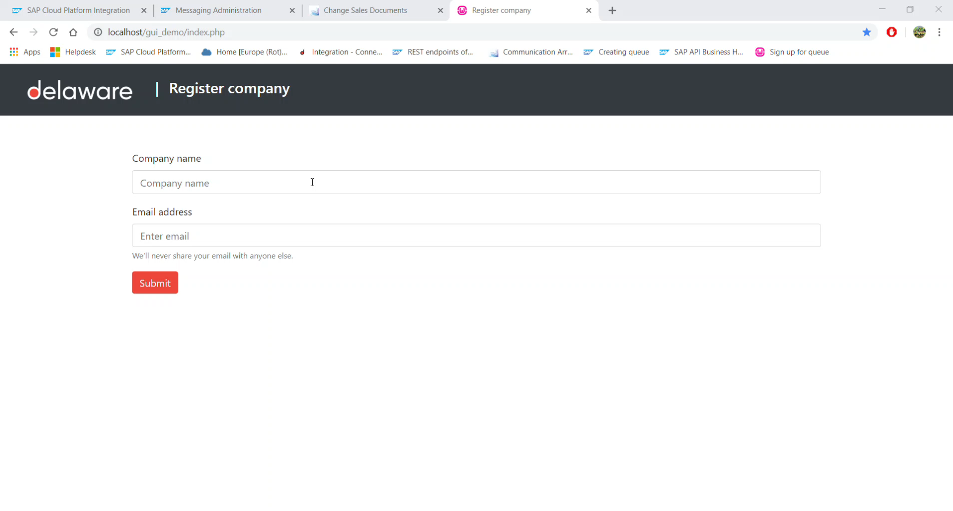

Slide 21

REFLECTION

Slide 22
FINAL THOUGHTS MY INTERNSHIP
THE INTERNSHIP TASK
Challeging
Varying
WHAT I LEARNED
Be open
Ask questions
Do research
MY WORK POINTS
Be independent
Don’t be so stubbron
Ask multiple people for help

Slide 23

QUESTIONS?

